Slide 1
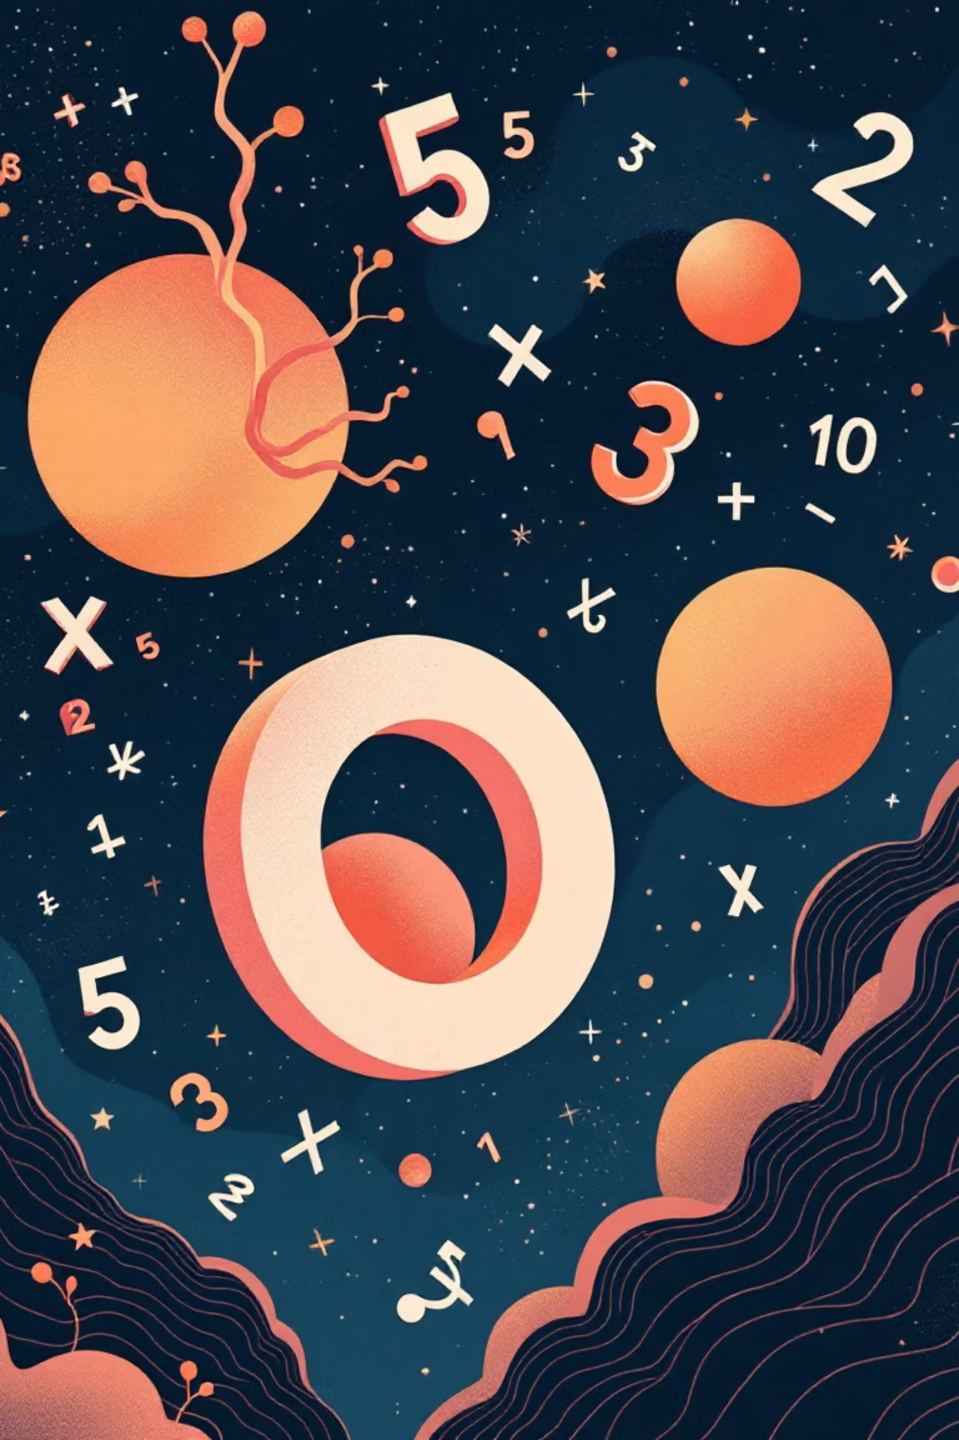
Gyökvonás 9. osztály
Alapok és Gyakorlati Tudás
Fedezzük fel együtt a gyökvonás világát, amely a matematika egyik legfontosabb művelete!

Slide 2
Mi az a gyökvonás?
A gyökvonás a hatványozás ellentett művelete. Amikor gyököt vonunk, azt keressük, hogy melyik számot kell hatványra emelni, hogy megkapjuk az eredeti számot.
Példa
√9 = 3
A négyzetgyök azt a nem negatív számot jelenti, amelynek négyzete az eredeti szám.
mert 3² = 9
Példa
√16 = 4
mert 4² = 16

Slide 3

Fontos szabály: A négyzetgyök mindig nem negatív!
Miért?
Negatív szám a gyökjel alatt?
Bár -3 négyzete is 9, a matematikai megállapodás szerint a √9 = 3, nem -3. A gyökjel mindig a pozitív értéket jelenti.
A valós számok körében a gyökjel alatt nem állhat negatív szám. Ezért √a csak akkor értelmezett, ha a ≥ 0.
Példa
√(-4) nem létezik a valós számok körében, mert nincs olyan valós szám, amelynek négyzete -4 lenne.

Slide 4
Gyökvonás és műveletek
A gyökvonás különböző műveletekkel másképp viselkedik. Lássuk a szabályokat!
Összeadás és kivonás
Szorzás
Osztás
Nem működik!
Működik!
Működik!
√(a + b) ≠ √a + √b
√(a·b) = √a · √b
√(a/b) = √a / √b
√(a - b) ≠ √a - √b
Példa: √(4·9) = √4 · √9 = 2 · 3 = 6
Fontos: b ≠ 0

Slide 5



Köbgyök: a gyökvonás párja
A köbgyök azt a számot jelenti, amelynek köbe az eredeti szám. A köbgyök jelölése: ∛
Pozitív szám
∛8 = 2, mert 2³ = 8
Negatív szám is lehet!
∛(-8) = -2, mert (-2)³ = -8
A köbgyök bármilyen valós számra értelmezett, szemben a négyzetgyökkel!

Slide 6
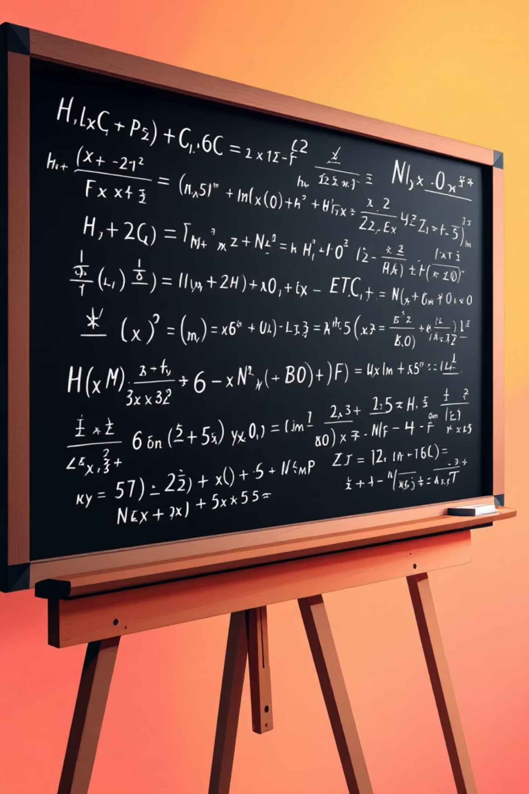


Gyökvonás definíciója összefoglalva
Páros kitevőjű gyök
Például: négyzetgyök (√), negyedik gyök
Csak nem negatív számra értelmezett
Eredménye mindig nem negatív
√a csak ha a ≥ 0
Páratlan kitevőjű gyök
Például: köbgyök (∛), ötödik gyök
Bármilyen valós számra értelmezett
Eredménye lehet negatív is
∛a bármilyen a értékre

Slide 7
Gyökvonás a gyakorlatban: példa
01
02
Feladat
Gondolkodás
Oldjuk meg az x² = 16 egyenletet!
Melyik számok négyzete 16? Mind a 4, mind a -4 négyzete 16.
03
04
Megoldás
Fontos!
x = ±4 (két megoldás van!)
De √16 = 4 (csak a pozitív gyök!). Ha egyenletből vonunk gyököt, mindig figyeljünk a két megoldásra!

Slide 8

Gyökvonás azonosságok
Ezek az azonosságok segítenek a gyökös kifejezések egyszerűsítésében és az egyenletek megoldásában.
1
2
√(a²) = |a|
(√a)² = a
Az eredmény az abszolútérték! Példa: √((-3)²) = √9 = 3 = |-3|
Ha a ≥ 0. A gyök és a négyzetre emelés kioltják egymást.
3
4
(√a)(√b) = √(ab)
Vigyázat!
Gyökök szorzata egyenlő a szorzat gyökével. Példa: √2 · √8 = √16 = 4
Nem bontható szét összeadásra! √(a+b) ≠ √a + √b

Slide 9
Interaktív feladat
Kérd meg a MI-t, hogy egy gyökvonásos problémára három különféle megoldási utat javasoljon.
„Egyszerűsítsd √180-at három különböző módon.” (Ha nem tudsz gyökjelet beírni, írd a szám elé, hogy négyzetgyök.)

Slide 10

Gyökvonás a mindennapokban
Geometria és távolság
A Pitagorasz-tétel alkalmazásakor: c = √(a² + b²). Területszámításokban is gyakran előfordul.
Fizikai képletek
Sebességszámítás, energiaszámítás, rezgések és hullámok leírásában elengedhetetlen eszköz.
Mérnöki számítások
Építészet, szerkezeттervezés, elektrotechnika - mindenhol használjuk a gyökvonást a pontos számításokhoz.

Slide 11

Összefoglalás és gyakorlás
Alapfogalom
Négyzetgyök
Köbgyök
A gyökvonás a hatványozás inverze, saját szabályokkal és korlátokkal
Csak nem negatív számokra értelmezett, eredménye pozitív
Bármilyen valós számra értelmezett, lehet negatív is
Gyakorlati példák
A gyökvonás nemcsak elméleti eszköz - a mindennapokban is használjuk geometriában, fizikában és mérnöki számításokban.
A házi feladat megoldásához alkalmazhatsz MI eszközt, de a megoldásokat részletezzétek.
Számítsd ki:
a) √36
b) √81
c) √0,25
d) √(1/16)
2. Igaz vagy hamis? Indokold a válaszod egy mondattal!
a) √(−9) = −3
b) √49 = ±7
c) √(a²) = a minden valós a esetén
Kérdések? Gyakoroljunk együtt! A gyakorlás teszi a mestert - minél többet számolunk, annál magabiztosabbak leszünk a gyökvonásban.

